Slide 1




Think-Aloud Verbal Protocol
인간공학(다) 5조 20192193 김수빈
20193431 염성민 20201346 윤수진20201363 최다빈 20202879 한예진

Slide 2
1
실험 목적
2
실험 방법
실험할 주요 기능 선정
실험 순서
Contents
3
실험 결과
4
결론 및 토의

Slide 3




01
실험 목적

Slide 4



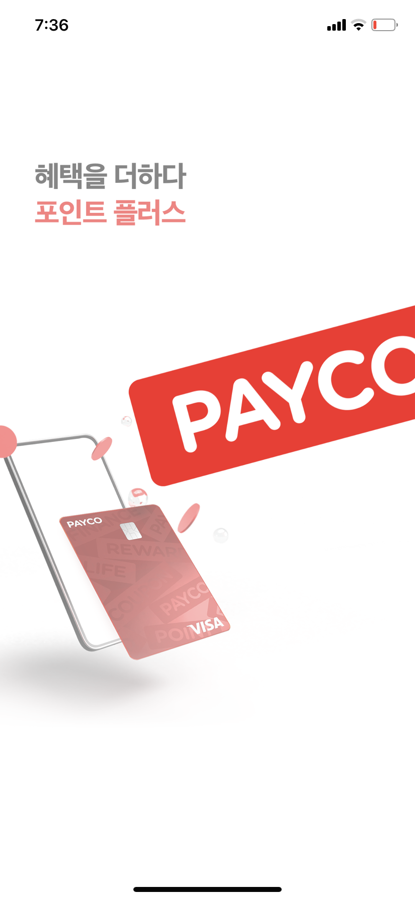
1. 실험 목적
현금, 카드 결제가 아닌
스마트 간편 결제 시스템
‘ PAYCO ’ 을 사용하였을 때
상호작용이 어떻게 이루어 지는지
‘생각하며 말하기 방법
(Think-aloud verbal protocol)’
을 사용하여 자료를 수집하고 분석한다.

Slide 5
02
실험 방법

Slide 6
2. 실험 방법
1) 실험할 주요 기능 선정
등록
본인 인증 후 카드 등록
계좌 등록
페이코 인증서 등록
C. 결제
페이코 오더
B. 송금
송금
송금 요청
타인이 송금한 돈 계좌로 받기
송금요청 받은 돈 송금하기
D. 기타
교통카드 기능

Slide 7
2. 실험 방법
1) 실험할 주요 기능 선정
A. 등록 | B. 송금 | C. 결제 | D. 기타
본인 인증 후 카드 등록 | 송금 | 페이코 오더 | 교통카드 기능
계좌 등록 | 송금 요청
페이코 인증서 | 타인이 송금한 돈 계좌로 받기
 | 송금요청 받은 돈 송금하기

Slide 8
2. 실험 방법
2. 실험 방법
2) 실험 순서
팀원 중 피험자 3명이 각각 30분 이내로 선정된 시스템의 주요 기능을 중심으로 상호작용하면서 ‘ 생각하며 말하기 방법 ’을 실행하며 이를 녹화한다.
나머지 관찰자 팀원 2명은 ‘ 생각하며 말하기 방법 ’ 을 동영상 녹화와 더불어 관찰하고, 기록한다. (관찰자는 피험자의 기능 수행 정도를 걸린 시간을 기준으로 관찰,기록한다.)

Slide 9
03
실험 결과

Slide 10
3. 실험 결과
1) 어떤 상호작용(기능, 수행)에서 가장 실수를 많이 했나?
 | 등록 |  |  | 송금 |  |  |  | 결제 | 기타
걸린 시간 | 본인인증 후 카드등록 | 계좌등록 | 페이코 인증서 등록 | 송금 | 송금요청 | 타인이 송금한 돈 계좌로 받기 | 송금 요청 받은 돈 송금하기 | 페이코 오더 | 교통카드
A (한예진) | 115초 | 109초 | 65초 (PASS앱 사용시) | 41초 | 29초 | 21초 | 28초 | - | 136초~ (교통카드 등록 실패)
B (윤수진) | 70초 | 189초 | 112초 | 30초 | 42초 | 17초 | 27초 | - | 28초~ (아이폰 교통카드 기능 미지원)
C (김수빈) | 168초 | 115초 | 102초 | 30초 | 59초 | 16초 | 26초 | 149초 | 26초~ (아이폰 교통카드 기능 미지원)
평균 | 118초 | 138초 | 93초 | 34초 | 43초 | 18초 | 27초 | - | 63초~

Slide 11
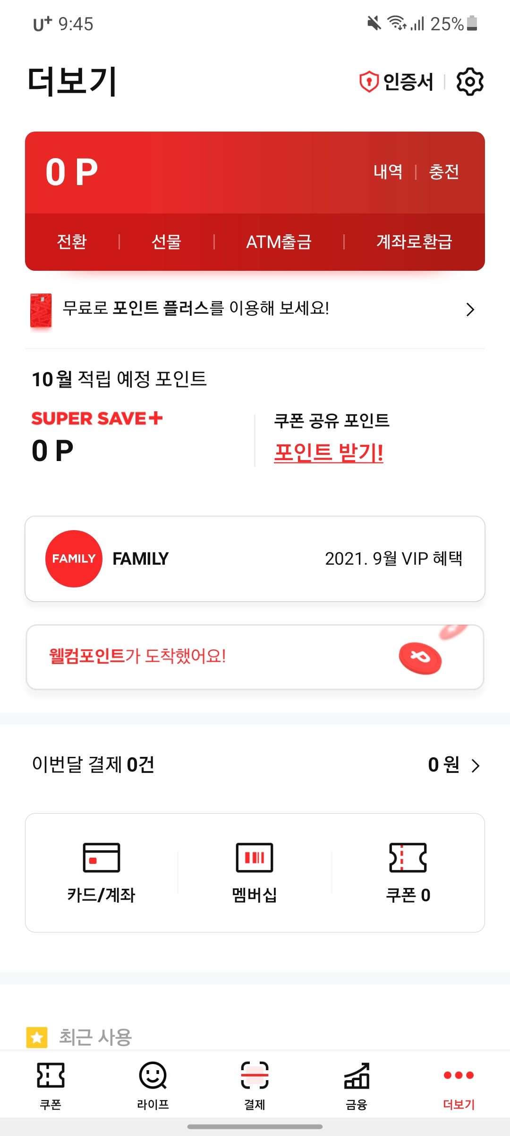
3. 실험 결과
2) 시스템 사용자들의
상호작용 유형별 반응과 어려움을 겪은 이유 분석
 |  | 사용자의 반응 분석 | 이유 분석
1) 등록 본인인증 + 카드등록 | A | - | -
B | B | 사진 인식 과정에서 편리함 언급 | -
C | C | 카드인식 과정에서 당황한 모습. 특히, 카드의 사진인식 과정에서 시간이 많이 소요됨. | 메인 홈 화면에 카드 등록을 할 수 있는 부분이 한 눈에 들어오지 않음. 장소에 따라 빛의 영향을 받는 정도가 달라 인식에 차이가 있음.

Slide 12
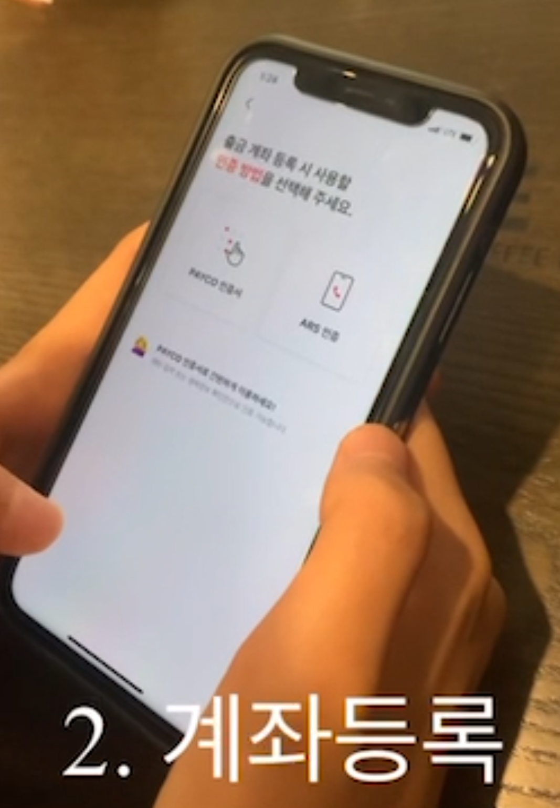
3. 실험 결과
2) 시스템 사용자들의
상호작용 유형별 반응과 어려움을 겪은 이유 분석
 |  | 사용자의 반응 분석 | 이유 분석
1) 등록 계좌등록 | A | - | -
B | B | 계좌등록 기능을 찾는 과정에서 시간이 많이 소요됨 | 메인 홈 화면에 계좌 등록을 할 수 있는 부분이 한 눈에 들어오지 않음.
C | C | 계좌 인증을 하기 위한 방법이 ARS밖에 없다는 점과 주소가 필요하다는 점에 “주소까지 필요하다고?”와 같은 반응을 보이며 불편함을 드러냄. | 많은 서비스에서 다양한 인증방법을 이용하고 있음에도, PAYCO 앱에서는 ARS 1가지 밖에 없어서 불편함을 느꼈을 것이라고 판단. 개인정보유출의 심각성이 커지다 보니 계좌를 등록하는 데에 주소까지 필요하다는 점에 의문을 느낀 것으로 보임.

Slide 13
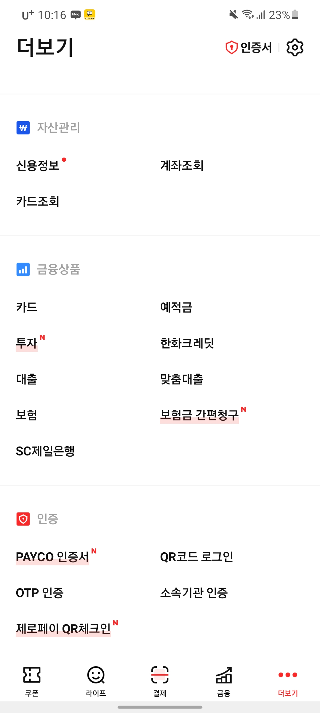
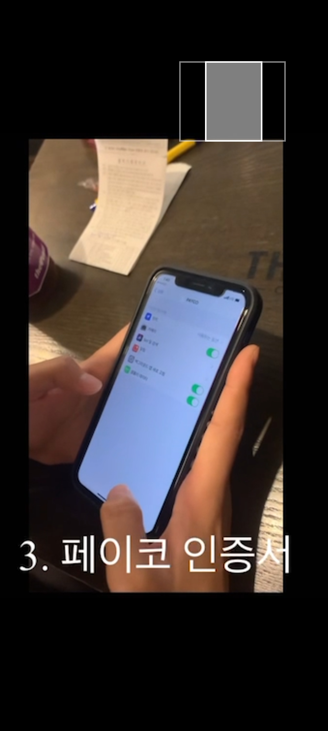
3. 실험 결과
<-이거 사진 애니메이션 있어요
2) 시스템 사용자들의
상호작용 유형별 반응과 어려움을 겪은 이유 분석
 |  | 사용자의 반응 분석 | 이유 분석
1) 등록 페이코 인증서 등록 | A | 본인인증 부분에서 시간을 매우 단축 | PASS앱을 사용하고 있었기 때문이라고 보임.
B | B | 시스템의 푸시 알림 오더 요구사항이 뜨자 당황해 하는 모습을 보임. | 핸드폰 기종에 따라서 푸시 알림 설정의 여부가 나뉘는데, 아이폰 사용자가 더 이 반응을 여러 차례 보임.
C | C | 메뉴가 너무 많아 인증서 등록 위치가 어딘지 한 눈에 찾기 어렵다고 언급 추가적인 알림 설정과 본인인증을 거듭해야 한다는 것에 번거로움을 느낌. | 핸드폰 기종에 따라서 푸시 알림 설정의 여부가 나뉘는데, 아이폰 사용자가 더 이를 여러 차례 보임.

Slide 14

3. 실험 결과
2) 시스템 사용자들의
상호작용 유형별 반응과 어려움을 겪은 이유 분석
 |  | 사용자의 반응 분석 | 이유 분석
2) 송금 송금 | A | 계좌 번호를 몰라도 휴대폰 연락처를 이용하여 송금을 할 수 있다는 점에 긍정적인 반응을 보임. | -
B | B | - | -
C | C | - | -

Slide 15
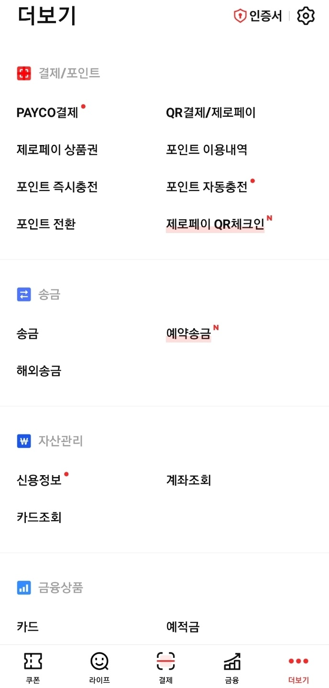
3. 실험 결과
2) 시스템 사용자들의
상호작용 유형별 반응과 어려움을 겪은 이유 분석
 |  | 사용자의 반응 분석 | 이유 분석
2) 송금 송금요청 | A | - | -
B | B | - | -
C | C | “어? 송금 페이지에 송금요청이 없네?”, “너무 쓸데없는 메뉴가 많아..” 와 같은 반응을 보이며, 더보기란(•••)에 송금 -> 송금요청을 통해 진입해야 한다는 것에 불편함을 호소함. | 사용자에게 필요하지 않은 메뉴도 너무 많고, 복잡해서 처음에 메뉴를 찾는데 시간이 오래 걸린 것으로 보임.

Slide 16
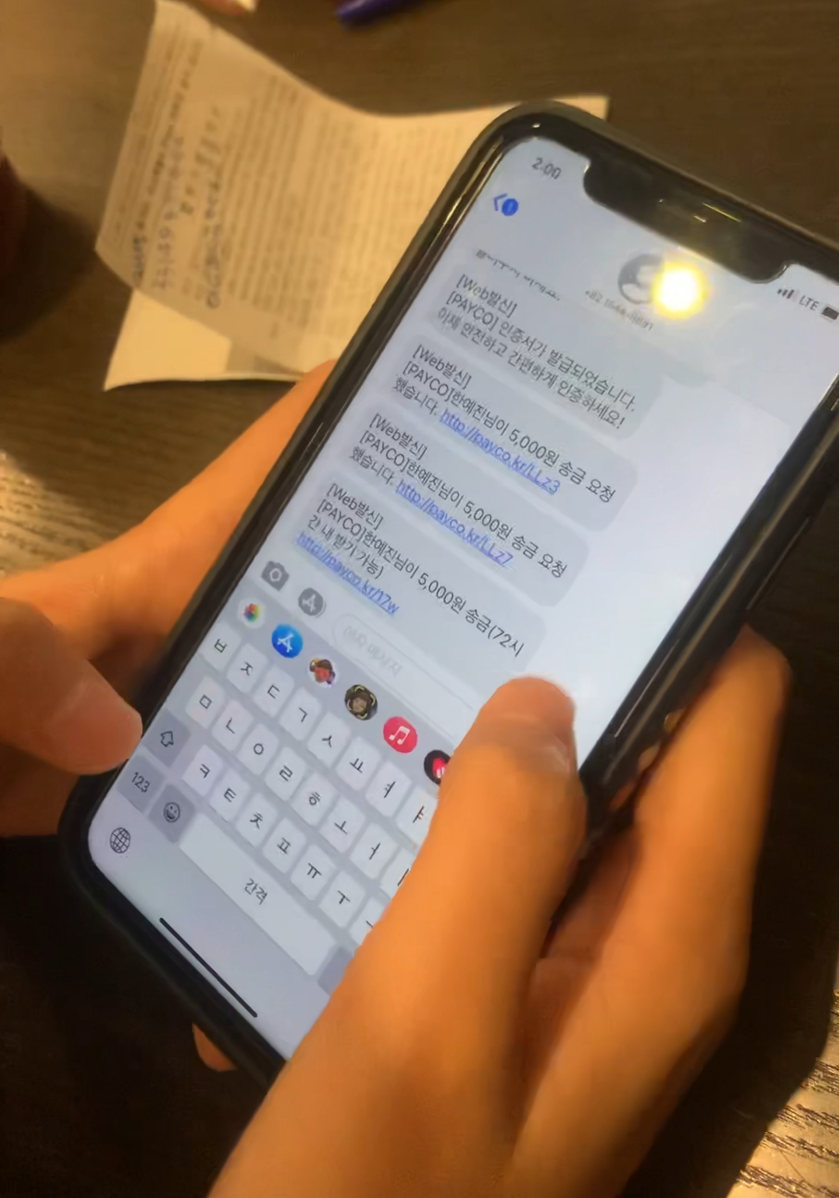
3. 실험 결과
2) 시스템 사용자들의
상호작용 유형별 반응과 어려움을 겪은 이유 분석
 |  | 사용자의 반응 분석 | 이유 분석
2) 송금 타인이 송금한 돈 계좌로 받기 | A | - | -
B | B | - | -
C | C | PAYCO 내에서 배너 알림 외에 문자,카톡으로도 송금 온 것을 알려주고 클릭 한 번을 통해 바로 돈을 받을 수 있다는 부분을 긍정적으로 봄. | -

Slide 17
3. 실험 결과
2) 시스템 사용자들의
상호작용 유형별 반응과 어려움을 겪은 이유 분석
 |  | 사용자의 반응 분석 | 이유 분석
2) 송금 송금 요청 받은 돈 송금하기 | A | - | -
B | B | - | -
C | C | ‘등록된 연락처로 보내기’ 기능에서 편리함 언급. 그러나, 송금요청 과정에서 실수로 메뉴를 잘못 누름, 100원 보내려 했다가 실패 ( 최소송금금액 미달치 송금 시도 ) | -

Slide 18
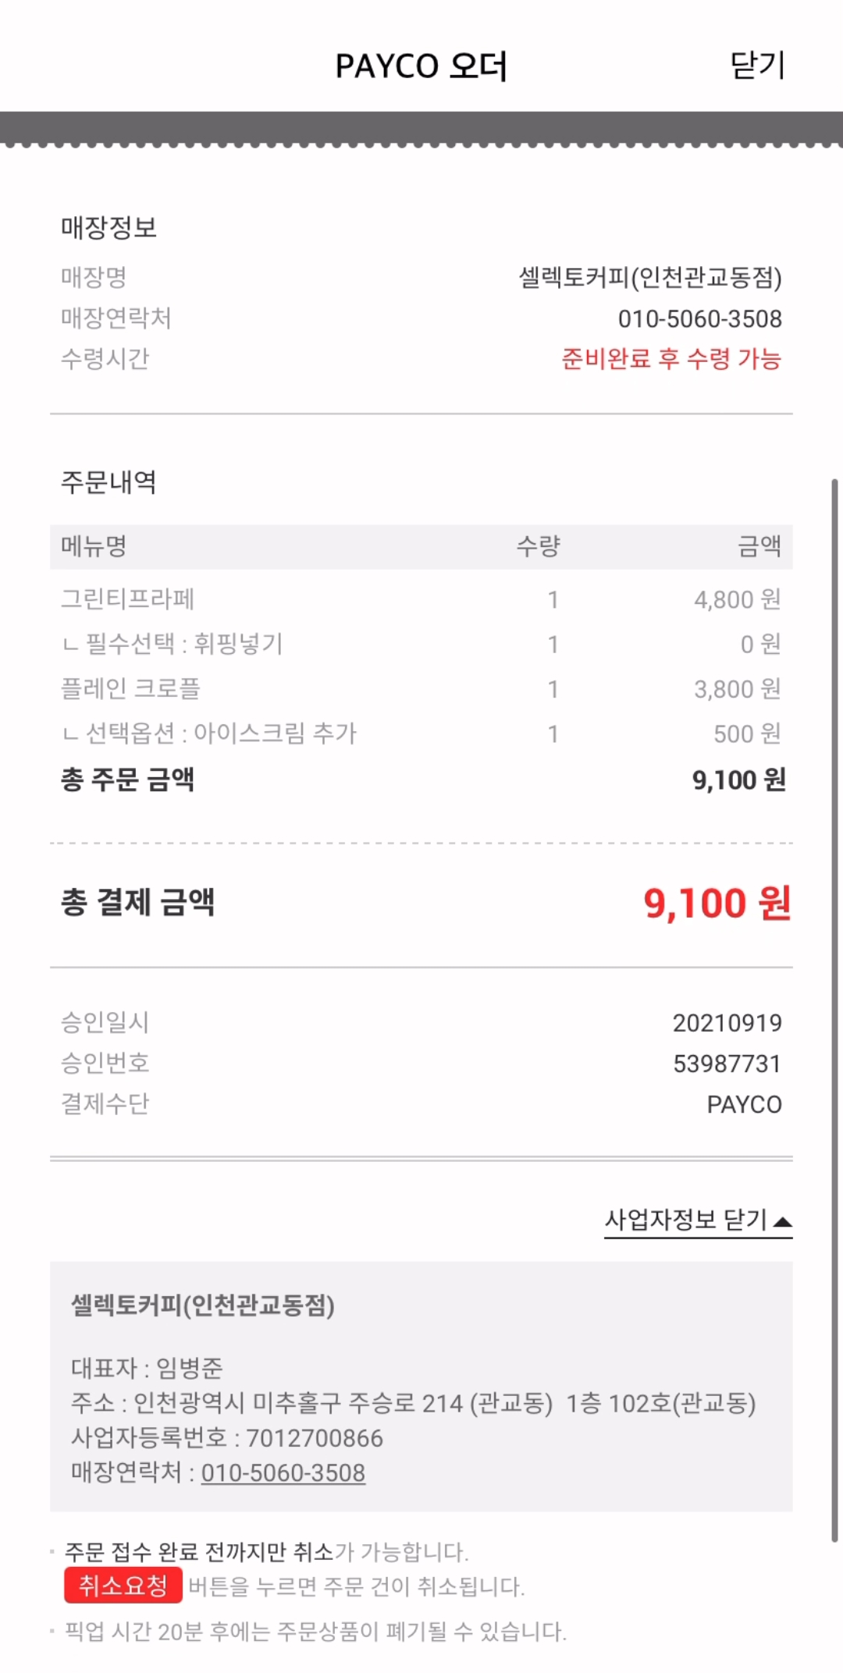
3. 실험 결과
2) 시스템 사용자들의
상호작용 유형별 반응과 어려움을 겪은 이유 분석
 |  | 사용자의 반응 분석 | 이유 분석
3)결제 페이코 오더 | A | 페이코 오더를 진행하고자 하였으나, 주변에 이용가능한 매장이 없어 불가피하게 진행하지 못함. | -
B | B | - | -
C | C | 페이코 오더를 운영하는 가게가 몇 군데 없음에 안타까움을 호소했고, 픽업을 하려고 하는데 예상시간이 얼마나 걸리는지 안내조차 없어서 당황함. | 타 배달/포장 주문 어플리케이션들은 결제 완료 시 앱 내부에서 또는 SMS로 실시간으로 예상시간이 전송된다. 하지만, 페이코 오더에서는 알림 기능이 오지 않았기 때문에 비교적으로 당황스러움을 더 느꼈을 것으로 판단됨.
<- 애니메이션
있어요
예상시간에 대한
언급 없음

Slide 19
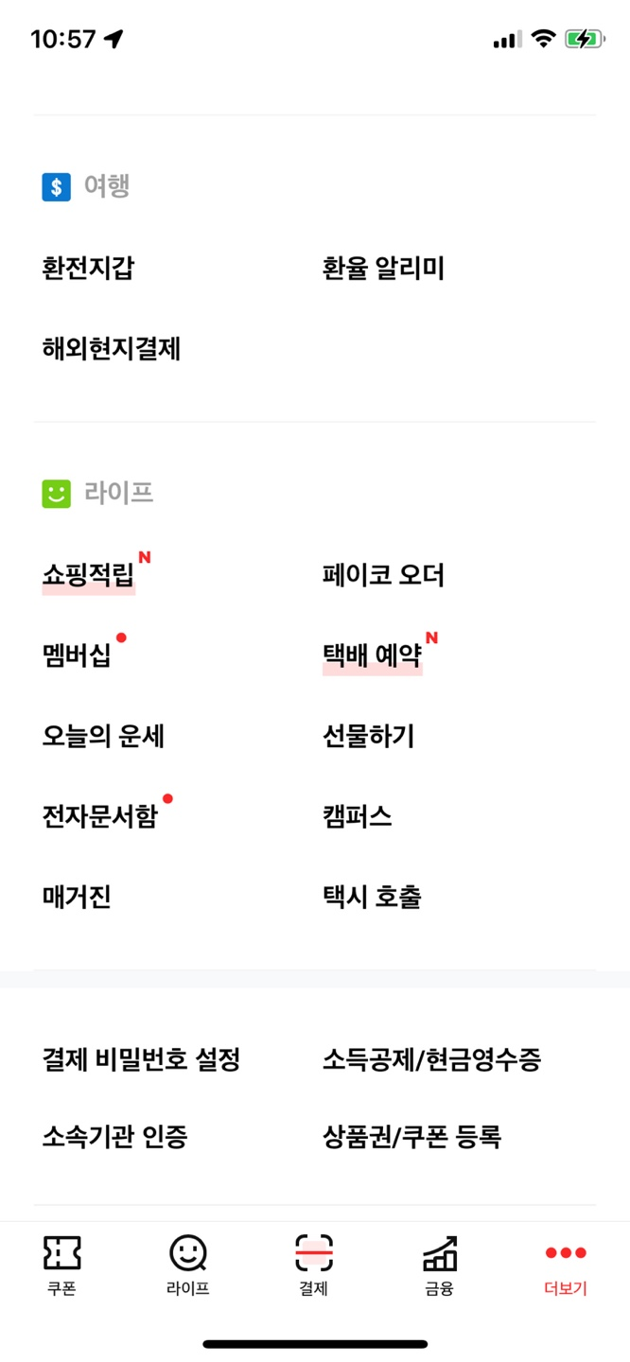

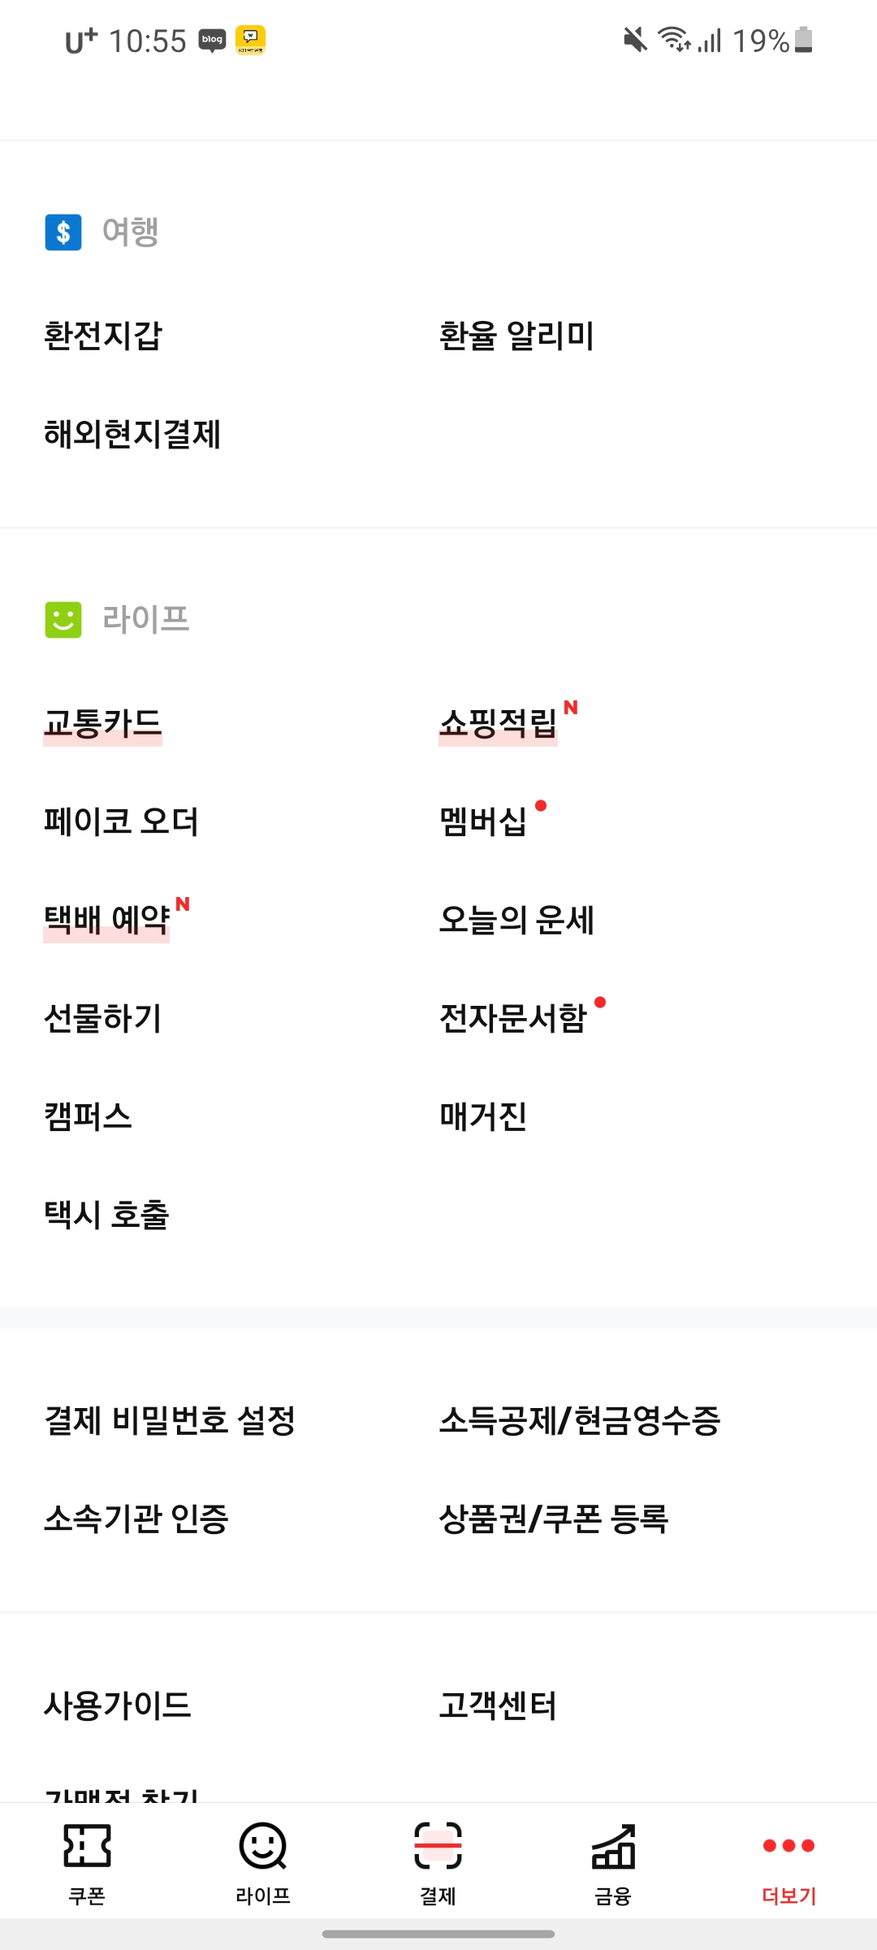
3. 실험 결과
2) 시스템 사용자들의
상호작용 유형별 반응과 어려움을 겪은 이유 분석
 |  | 사용자의 반응 분석 | 이유 분석
4)기타 교통카드 기능 | A | 자신이 갖고 있는 카드가 신용카드가 아니라면 카드 등록은 되나, 교통카드로는 지원이 안 된다는 것을 뒤늦게 알고 마지막 단계까지 가서 포기함. | -
B | B | 아이폰 사용자이기 때문에 교통카드 메뉴가 아예 앱에서 보이지 않음. | -
C | C | 아이폰 사용자이기 때문에 교통카드 메뉴가 아예 앱에서 보이지 않음. | -

Slide 20
04
결론 및 토의

Slide 21
4. 결론 및 토의
1) 실제 경험과 같은 점
복잡한 UI로 시각 인지가 늦어지면서 뇌의 인지까지 영향을 주어 동작이 원활하지 못했다.
계좌 등록 과정에서 ARS인증 부분밖에 없음에 불편함을 느꼈다.
어플 내 가이드라인이 부족하여 특정 기능을 찾는데 시간이 오래 걸렸다.

Slide 22
4. 결론 및 토의
2) 실제 경험과 다른 점
관찰자는 교통카드 등록에 큰 어려움이 있을 것이라고 예상하였으나, 피험자는 복잡한 매뉴얼로 인한 계좌 등록이 가장 어렵다고 느꼈다.
관찰자는 기능을 오래 찾는 것에 대해 “경험 부족” 이라고 판단 하였지만, 피험자는 “UI의 복잡성과 영상 촬영에 대한 부담감” 이었다.
페이코 앱 내에서는 특정 브랜드가 페이코 오더를 지원한다고 명시되어 있었으나, 방문 후 페이코 오더는 지점별로 달라 해당 지점은 지원이 안되는 것을 뒤늦게 알게 되었다.
녹화 시간만을 보면 송금요청 부분이 상대적으로 시간이 적게 측정되었으나, 해당 기능을 찾는 것이 가장 어려웠다.
회원가입을 하면 페이코 인증서가 자동으로 생성되는 것으로 생각했으나, 별도의 등록이 필요하여 당황스러웠다.

Slide 23
4. 결론 및 토의
3) 결론
메인 화면의 기능 부족
주기능인 송금이나 결제에 관한 내용이 아닌
쇼핑에 대한 내용으로 메인화면 구성
B. 지점별 페이코 오더 가능 여부 설명 부족
상세 페이지 이동 전 페이코 오더가 가능한
특정 브랜드만 설명
C. 복잡한 화면 구성과 아이콘
앱 이용시 필수적으로 해야하는 계좌 등록 화면으로 바로 이동하지 않아 해당 기능을 찾는데에 어려움
D. 고령층 이용자의 어려움
실용적인 매뉴얼 없이 복잡한 아이콘의 나열로 인한 가이드라인 필요

Slide 24
4. 결론 및 토의
4) Think – aloud
장점
객관적 파악 가능
: 관찰자의 주관적인 개입없이 영상만을 관찰 후 피험자의 상호작용과 동작만을 객관적으로 분석할 수 있다.
쉽게 상호작용의 어려움 발견 가능
: 앱과 처음 상호작용하는 피험자를 통해 기존 사용자 사이에서는 관찰할 수 없었던 상호작용의 어려운 부분을 쉽게 발견할 수 있다.
단점
단편적인 영상을 통한 추론의 어려움
: 관찰자가 실제 사용자의 반응과 이유를 완벽히 일치시키지 못했다.
심리적 압박감
: 영상 촬영으로 인해 부담감을 느꼈다.

Slide 25
감사합니다.

